Slide 1
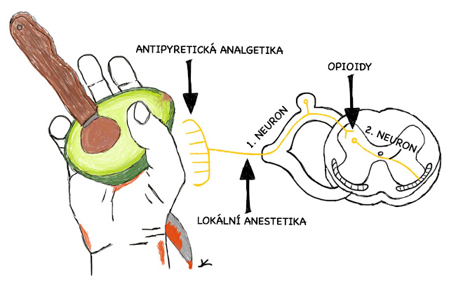
Farmakologie
MUDr. Jitka Zemanová

Slide 2
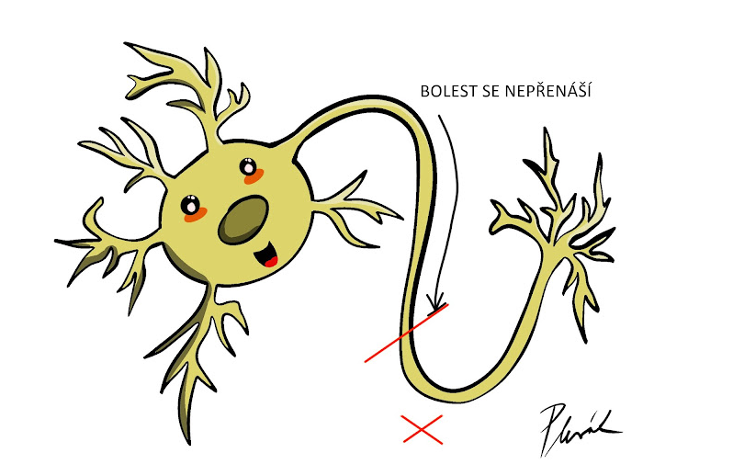
LOKÁLNÍ ANESTETIKA
Reversibilní blokáda vzniku a vedení vzruchu
Reverzibilní ztráta citlivosti spolu s různým stupněm motorické blokády

Slide 3
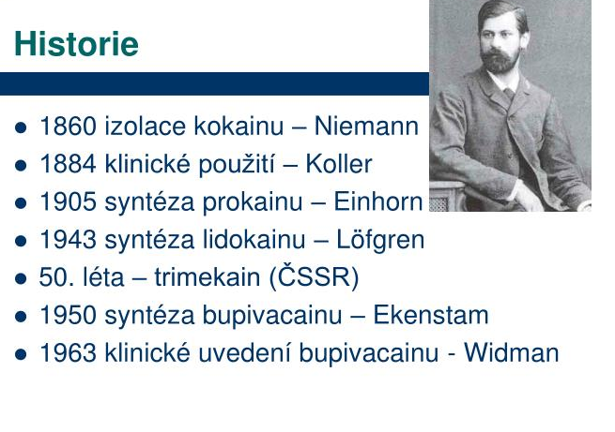
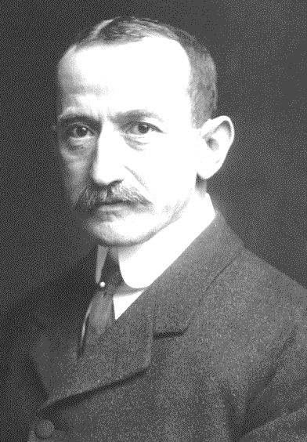

Slide 4
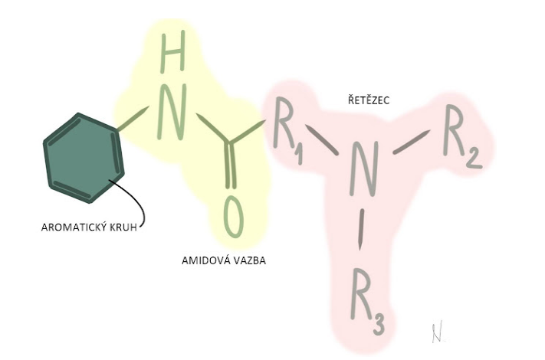
Dělení dle chemické struktury
Esterová (např. kokain, prokain, chlorprokain, tetrakain)
Amidová
lidocain, trimecain = mesocain,
bupivacain = Marcaine,
levobupivacaine = Chirocaine

Slide 5
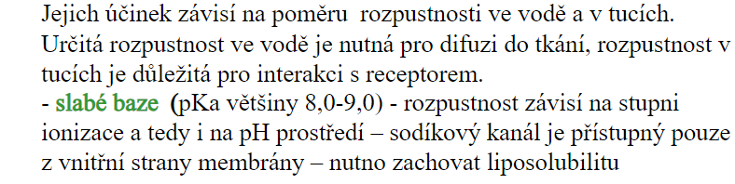
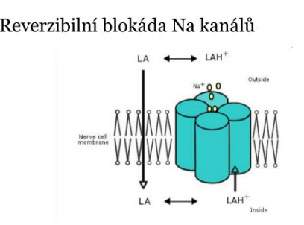
Mechanizmus účinku
blokáda Na⁺ kanálů a dalších (K⁺ a Ca²⁺ kanály, NMDA receptory, beta adrenergní receptory aj.)
Po vazbě LA na vazebné místo uvnitř iontového kanálu je tento zablokován a nervové vzruchy nemohou být převedeny

Slide 6
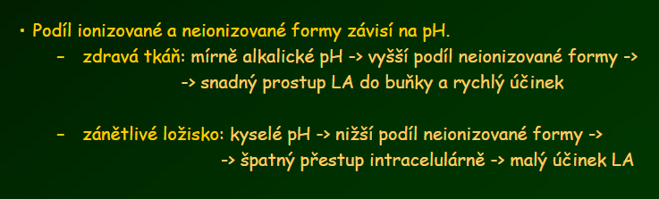


Slide 7
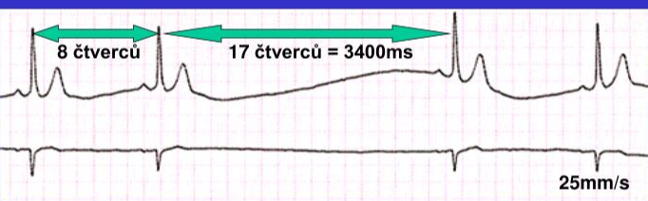
POZOR !!!
Blokáda napěťově řízených sodíkových a dalších iontových (draslíkových, vápníkových) kanálů probíhá nejen na membráně nervové buňky, ale i na membránách např. kardiomyocytů
to může mít za následek vznik nežádoucích reakcí po podání LA
(bradykardie, poruchy převodního systému,…)

Slide 9
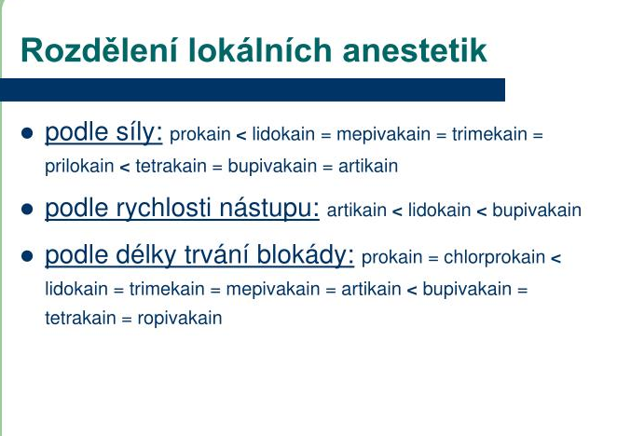

Slide 10

Výběr lokálního anestetika v praxi
bupivakain
  laciný
  velké zkušenosti
ropivakain
  nejmenší kardiotoxicita
  diferenční blok
  nižší potence?
levobupivakain
  jako bupivakain?
  nižší toxicita, i potence? (MLAC bupi > levo > ropi)
Maximální dávka LA je různá pro různé regionální techniky

Slide 11
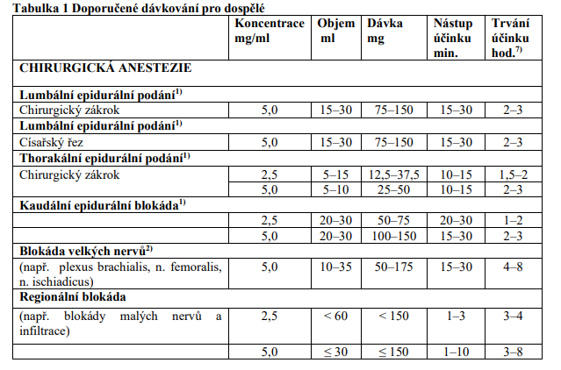
Bupivakain

Slide 12
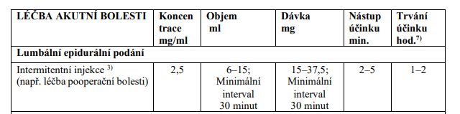
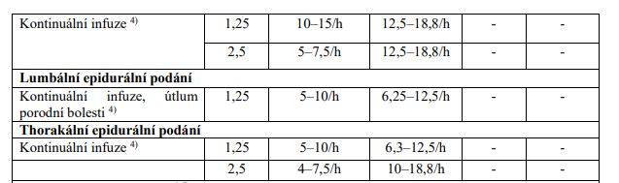

Slide 13
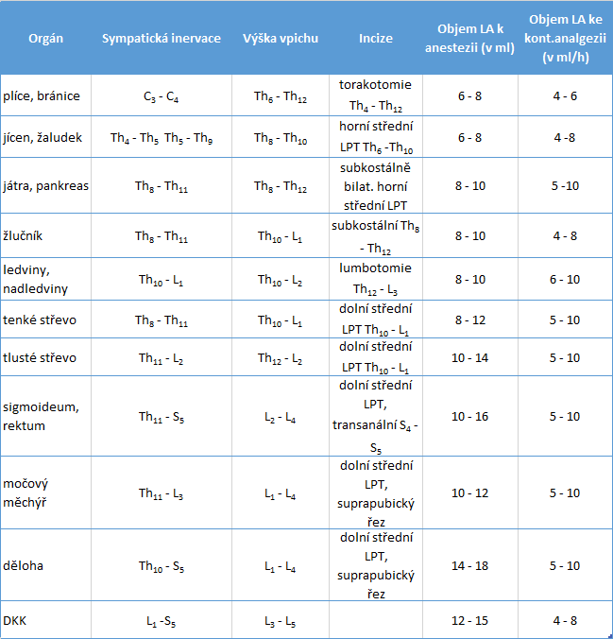
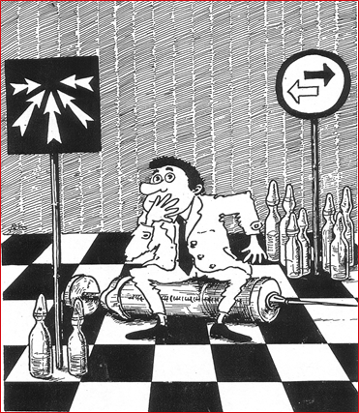

Slide 14
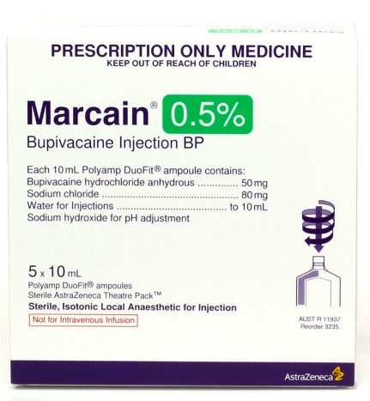
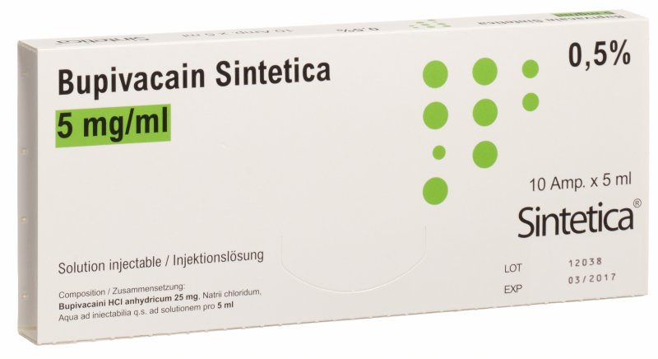
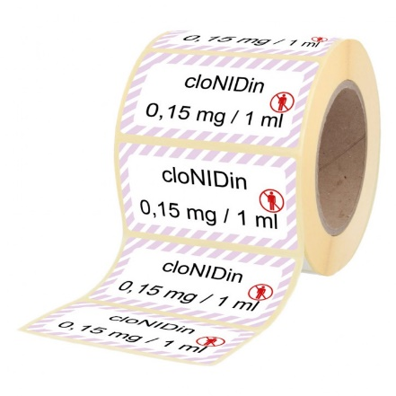
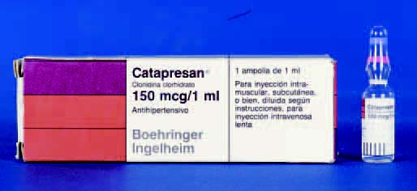
Větší objem anestetika zajistí větší rozsah analgézie, na jeden dermatom je třeba cca 1-2 ml, objemová potřeba je mírně redukována s věkem.
Clonidin a dexmedetomidin – jsou to α₂ centrální stimulancia – mají kromě sedativních i analgetické vlastnosti

Slide 15
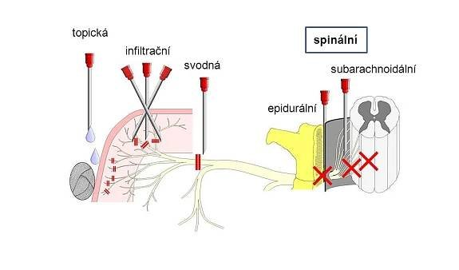
LA podáno v dostatečném množství do epidurálního prostoru, vyvolá blokádu:
  sympatických vláken,
  senzitivních vláken,
  motorických vláken.

Slide 16
BLOKÁDA NERVOVÝCH VLÁKEN JE V POŘADÍ
preganglionární symp. vlákna
vlákna pro tepelné čití: chlad, teplo
vlákna pro bolest
dotek
hloubkové čití
motorika
vibrace a polohové čití

Slide 17
JAK OVLIVNIT ROZSAH BLOKÁDY
množství LA (koncentrace x objem )
místo aplikace
Síla nervových kořenů
v bederní oblasti se LA šíři spíše kraniálně,
v úseku středního hrudníku se LA šíři stejnoměrně kranálně i distálně
15 – 30 min
Latence účinku – doba potřebná na přestup LA přes dura mater ke kořenům míšních nervů
anestezie v segmentech L5 a S1 nastupuje později proto, že kořeny mají větší průměr

Slide 18
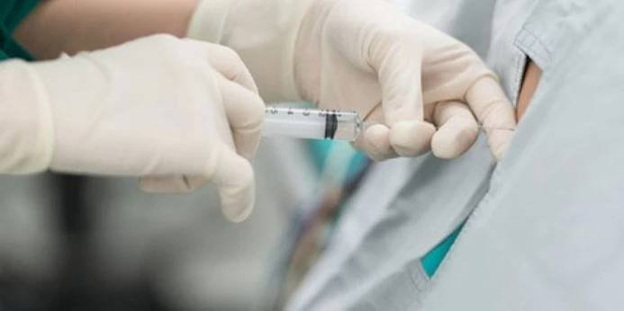
rychlost aplikace
nejlepší výsledky poskytuje injekce s rychlostí 0,3-0,75 ml/s
Věk pacienta,
DM, ateroskleróza,
Těhotenství ( vyšší citlivost na toxicitu LA) + sy dolní duté žíly

Slide 19
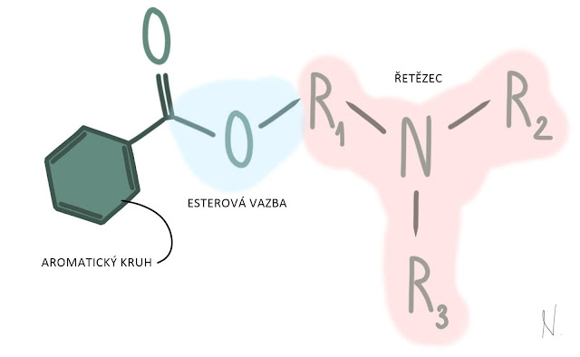
Alergická reakce na LA
Rychle nastupující reakce (1.typ IgE protilátky – vazba na membrány mastocytů a bazofilů, které uvolňují histamin)
  Kopřivka, angioedém, pruritus, otok rtů, jazyka, DC, bronchospazmus, arytmie, ischemická bolest na hrudi, ekg změny, hypotenze, šok, nauzea, zvracení, křeče v břiše
Opožděná reakce (4.typ zprostředkovaná senzitizovanými T-lymfgocyty)
  Dermatitidy, kopřivka, ekzém
  Th: antihistaminika, kortikoidy

Slide 20
Alergická reakce na LA
Okamžitě přerušit přívod látky,
O2,
adrenalin i.m. 0,5mg (lze opakovat á5min) nebo i.v. při zajištěné PVK ( nutno naředit, jednotlivá dávka je 50 ug),
tekutiny i.v. (1-2L),
inhalace bronchodilatancií (salbutamol 5mg),
antihistaminika (H1 i H2 blokátory – dithiaden 0,5mg/ml, quamatel (famotidin), hydrocortisone 100-200mg i.v
zahájení KPR

Slide 21
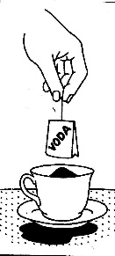
TOXICKÁ REAKCE
  Následek předávkování (resorpce do systémové cirkulace)
  Neúmyslné podání LA do cévy
Známky neurotoxicity mohou být detekovány již během podávání LA při rozhovoru s pacientem,
peakových hladin dosáhne LA během 15 -20min,
pacientka nesmí být ponechána o samotě, dokud se blokáda úplně nerozvine !!!
Toto není dobrý čas na kávu

Slide 22

podani LA do cevniho systemu
projevy nastupuji ihned nebo v krátkem časovém
odstupu od podani a rozvijeji se rychle
vstřebání dávky LA
projevy se rozvíjejí postupně v průběhu minut až jedne hodiny od podani
dávka LA byla příliš vysoká, nebo clearance LA snížena

Slide 23
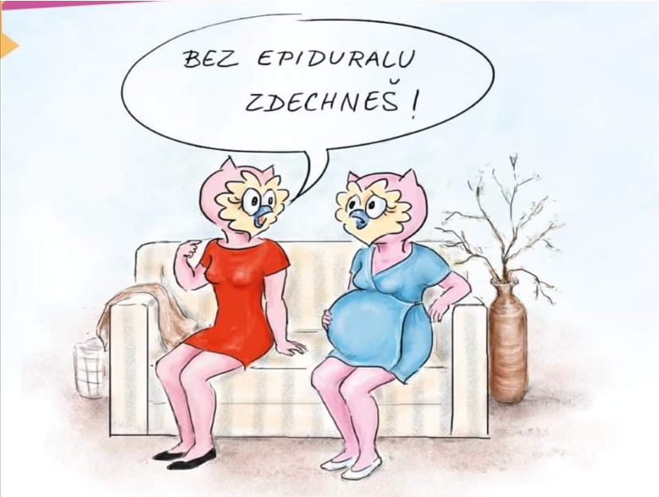
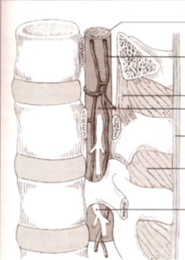
  POZOR – u těhotných dilatace epidurálních venózních plexů projevy toxicity nastupují v řádu sekund až minut

Slide 24
NEUROTOXICITA
•mechanismus působení na CNS je dán blokádou inhibičních drah kůry a stimulací uvolňování excitačního neurotransmiteru glutamátu
Příznaky:
• změna chování, neklid, porucha vědomí až koma
• světloplachost,
• poruchy vizu a sluchu,
• brnění jazyka,
• kovová pachuť,
• fascikulace distálních částí těla, kolem úst,
• tonicko klonické křeče, zástava dechu – centrální útlum dýchání

Slide 25

VAROVNÉ ZNÁMKY NEURO TOXICITY
tupý pocit na rtech a jazyku,kovová chuť v ústech,
ospalost,
závrať,
znění v uších,
smazaná řeč,
svalový třes,
nystagmus,
poruchy vidění.

Slide 26
PROFYLAXE TOXICKÝCH PROJEVŮ NA CNS
Zachovávat bezpečnostní zásady aplikace LA do epidurálního prostoru:
při každé aplikaci LA aspirovat !!!,
zkušební dávka 5 ml, čekat 5 min !!!
Udržovat kontakt s pacientem aspoň 30 min po aplikaci LA.
Zaměřit se na varovné známky a zavčas začít s terapií:
O2 maskou
při křečích Midazolam 2,5 – 5 mg i.v.
Důsledná monitorace pacienta
Minimální monitorace po neurotoxické reakci jsou 2 hod.

Slide 27

POMĚR KARDIOTOXICITY A NEUROTOXICITY
Obecně reaguje srdce na LA méně než mozek, takže mozková toxická reakce se projevuje dříve než kardiotoxicita.
CAVE! Bupivakain může způsobit komorové arytmie v koncentracích, jež nevyvolají křeče z toxicity CNS.

Slide 28
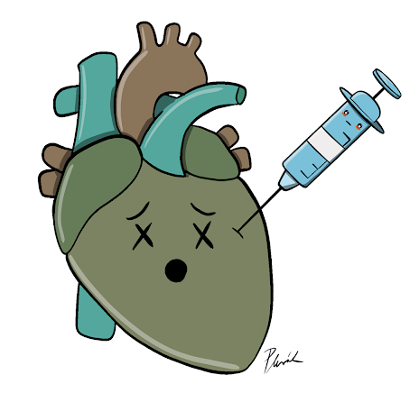
KARDIOTOXICITA
Přímé působení LA na srdce a periferní cévy - blokáda Na+ a Ca2+ kanálů, změna influxu Ca2+ ze sarkoplazmatického retikula
Nepřímé působení na eferentní dráhy sympatiku a parasympatiku
dochází k snížení rychlosti depolarizace Purkyňových vláken, prodloužení trvání akčního potenciálu, prodloužení refrakterní fáze kardiomyocytů, deprese aktivity sinusového uzlu
Příznaky:
• arytmie
• bradykardie
• hypotenze
• srdeční zástavu
• prodloužení PR a rozšíření QRS komplexů

Slide 29
KARDIOTOXICITA
negativně inotropní účinek (=pokles kontraktility myokardu),
zpomalení automatické srdeční činnosti,
snížení rychlosti vedení srdečních vzruchů (na EKG prodloužení intervalu PQ a QRS),
vazodilatace (nízké koncentrace vazokonstrikce),
poruchy komorového rytmu ,zejména bupivakain.

Slide 30

KLINICKÉ PROJEVY KARDIOTOXICITY
Úvodní stimulace:
hypertenze a tachykardie stimulací CNS.
Primární stadium útlumu:
negativní inotropie,
pokles srdečního výdeje,
lehká až mírná hypotenze.
Sekundární stadium útlumu:
silní pokles srdečního výdeje,
periferní vazodilatace,
významní pokles TK.
Terminální stadium:
sinusová bradykardie,
poruchy vedení,
komorová arytmie (bupivakain),
srdeční zástava.

Slide 31
Symptomatická léčba:
Hypotenze – elevace končetin, bolus tekutin, katecholaminy
Bradykardie - obvykle vymizí bez léčby, pokud přetrvávají společně s hypotenzí, je nutné podat atropin a zvážit podání lipidové emulze
Je nutné vyvarovat se podání vasopressinu, blokátorů kalciového kanálu, B-blokát., lokálních anestetik

Slide 32
2012
http://www.csarim.cz/Public/csim/21%20%20DP_lecba_toxicka_reakce_LA_CSARIM_final_approval_140212.pdf¨

Slide 33
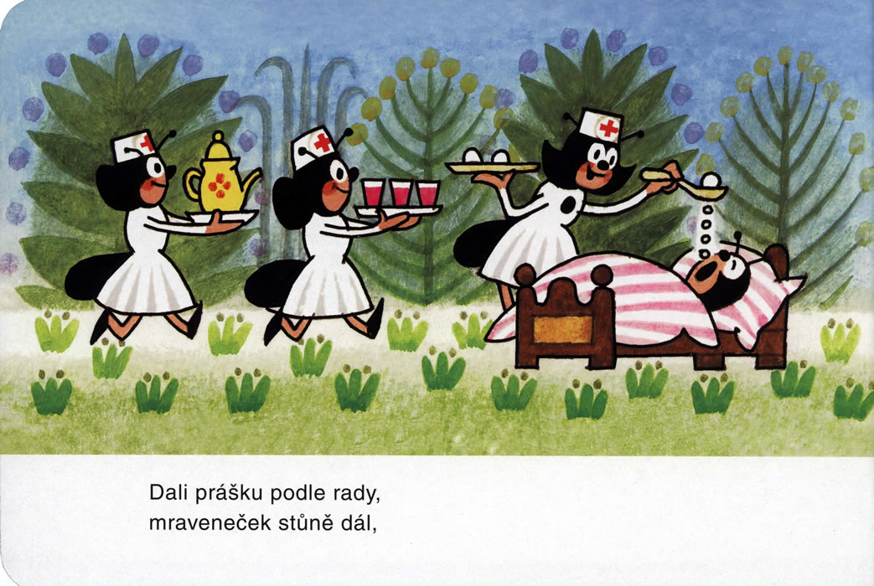
TERAPIE toxické reakce
Zastavení podávání LA, přivolání pomoci
Postupujeme dle zásady ABCD
Při křečích BZD (preferenčně midazolam, diazepam, svalová relaxancia)
Hypotenze - tekutiny, vazopresory (efedrin, NA, ev. adrenalin)
Při arytmiích amiodaron
Při zástavě oběhu algoritmus ALS
Podat INTRALIPID 20%

Slide 34
lipid emulsion therapy (INTRALIPID)
20% tuková emulze, off-label podání
Iniciální dávka 1,5 ml/kg, poté infuze rychlostí 15 ml/kg/hod
KI: alergie na sójovou, vaječnou, arašídovou bílkovinu
Kontrola amyláz/lipáz pro možnost rozvoje ak. pankreatitidy 7

Slide 35
Příklad dávkování u 70 kg člověka
vak 500 ml 20% INTRALIPID
100 ml ihned jako bolus během 2 -3 min
zbytek vaku napojit na i.v set a nechat kapat 15 min, pokud nedojde k obnovení oběhově stability, zopakuj počáteční bolus
Max.dávka je 12,5 ml/kg (tj. 875ml u 70kg pacienta).
1. minuta: 100 ml
1. hodina: dle hmotnosti do 1000 ml
  Minimální monitorace pro kardiotoxické reakci je 6h

Slide 36

Podat lipid včas – před rozvojem hypoxie a acidózy
při acidóze uvážit její korekci před podáním lipidů! vazebná kapacita se snižuje a toxicita se může zvýšit!
adrenalin v malých dávkách 1 ug/kg!
- arytmie
- lipid mění reakci na adrenalin
Zvážit ECMO

Slide 37
Hlavní místa analgetického působení farmak
Reciproční spojení mícha – mozek
antidepresiva, tramadol
Mozek
opioidy, paracetamol, triptany, alfa 2 agonisté, psychofarmaka
Mícha
Opioidy, NSA, paracetamol?, alfa 2 agonisté, gabapentinoidy, centrální myorelaxancia
Periferní nervy:
lokální anestetika, antikonvulziva
Periferie
NSA, kapsaicin

Slide 38
OPIOIDY
Účinek opioidů je zprostředkován přes opioidní receptory na supraspinální, spinální i periferní úrovni.
Rozlišujeme 3 hlavní opioidní receptory:
1. δ (delta)
2. κ (kappa)
3. μ (mí)
NOP (nociceptin-opioid peptide, dříve opioid receptor like receptor 1 aka ORL1)
NOP je zodpovědný za anti-opioidní aktivitu na mí receptorech na supraspinální úrovní.
Morfin - první opioid užitý epidurálně
hydrofilní - pomalý nástup a dlouhé trvání účinku
riziko dechově deprese :
  1: 500 (bolus)
  1:1500 (kontinuálně) maximálně 1: 100 - 1 : 5 000

Slide 39
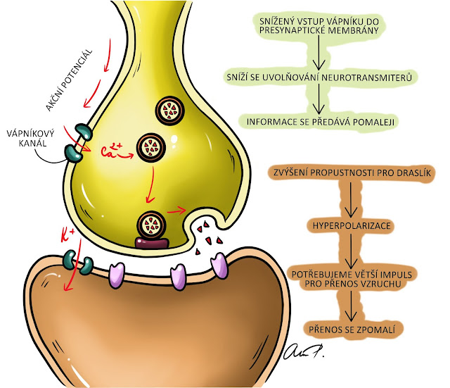

Slide 40
Opioidy v epidurálním prostoru
Epidurálně podané opioidy přechází tvrdou plenou a difundují mozkomíšním mokem
Vážou se na opioidní receptory v zadních rozích míšních a na četná místa v CNS
částečně jsou absorbovány do systémové cirkulace, kde se váží na receptory v periferních tkáních
Sufentanil
  je vysoce lipofilní
  resorbuje se do systémového oběhu, tzn. má významný systémový efekt, nikoliv převážně míšní.
  Zajišťuje tak rychlý nástup účinku a možnost snížit dávku LA.
  Aplikovaný epidurálně má pozvolnější farmakokinetiku, neovlivňuje tudíž novorozence.
Možné nežádoucí účinky: pruritus, nauzea, zvracení ( ve vyšších dávkách riziko útlumu dechu)

Slide 41
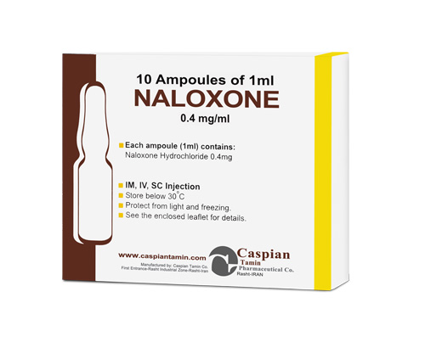
Antidotum opioidů
Naloxone
Indikován k antagonizaci dechového útlumu i svědění.
v dávce 01,-0,4 mg nebo kontinuální podání. Účinek trvá 90min, pak opět riziko refentanilizace.
Ředění: 1amp do 4 ml FR – podat 1 – 2 ml

Slide 42
Léky související s nervovým systémem
Epidurální analgézie
Vedlejší účinky:
Hypotenze – lokální anestetika, clonidin
Bradykardie – lokální anestetika a vysoký blok nad Th 4
Deprese CNS a dýchání (opioidy)
Stimulace centra pro zvracení (opioidy)
Ztráta chuti k jídlu (opioidy)
Suchost úst (opioidy)
Snížení vyprazdňování žaludku a snížení motility střev (opioidy)
Uvolnění histaminu a svědění (opioidy)
Svaolová rigidita (opioidy)
Motorická blokáda (lokální anestetika)
Retence moči (opioidy, lokální anestetika)
Bolesti hlavy (technická chyba – punkce dury)
Absces, hematom (epidurální katétr)
Totální spinální blok (těžká hypotenze, apnea, bezvědomí, dilatované zornice – způsobené nechtěnou aplikací epidurální dávky do subdurálního/spinálního prostoru).

Slide 43
